Slide 1
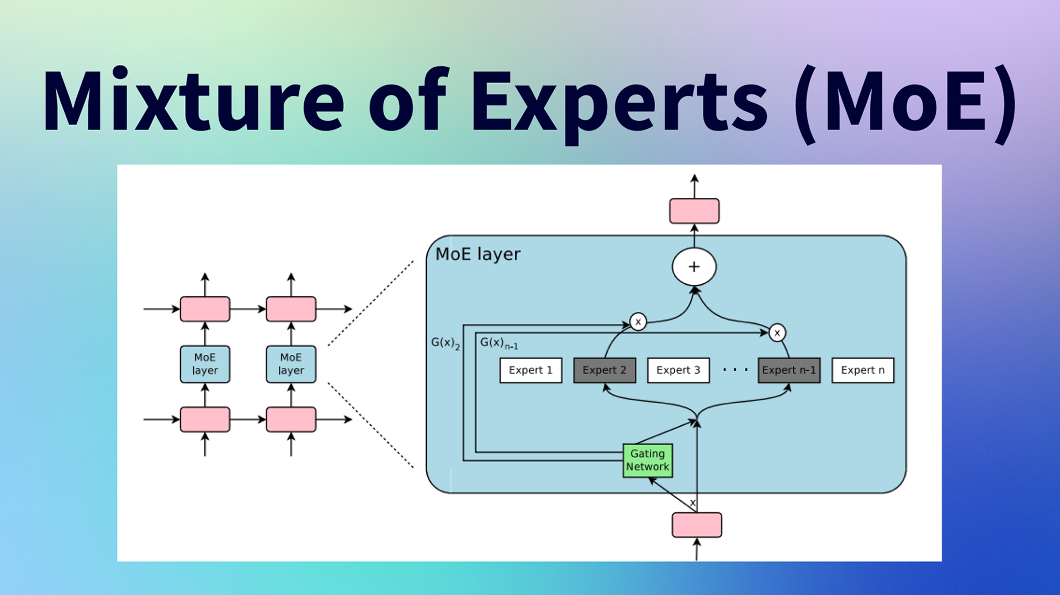
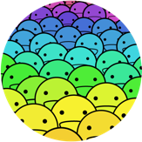
DeepSeek MOE
论文走读
ZOMI

Slide 2
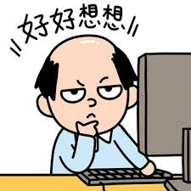
Contents
奠基工作：90 年代初期
1991，Hitton，Adaptive Mixtures of Local Experts
架构形成：RNN 时代
2017，Google， Outrageously Large Neural Networks
提升效果：Transformer 时代
2020，Google， GShard
2022，Google，Switch Transformer
智能涌现：GPT 时代
2021，Google，GLaM
2024，幻方量化，DeepseekMoE/ Deepseek V2/ Deepseek V3

Slide 3
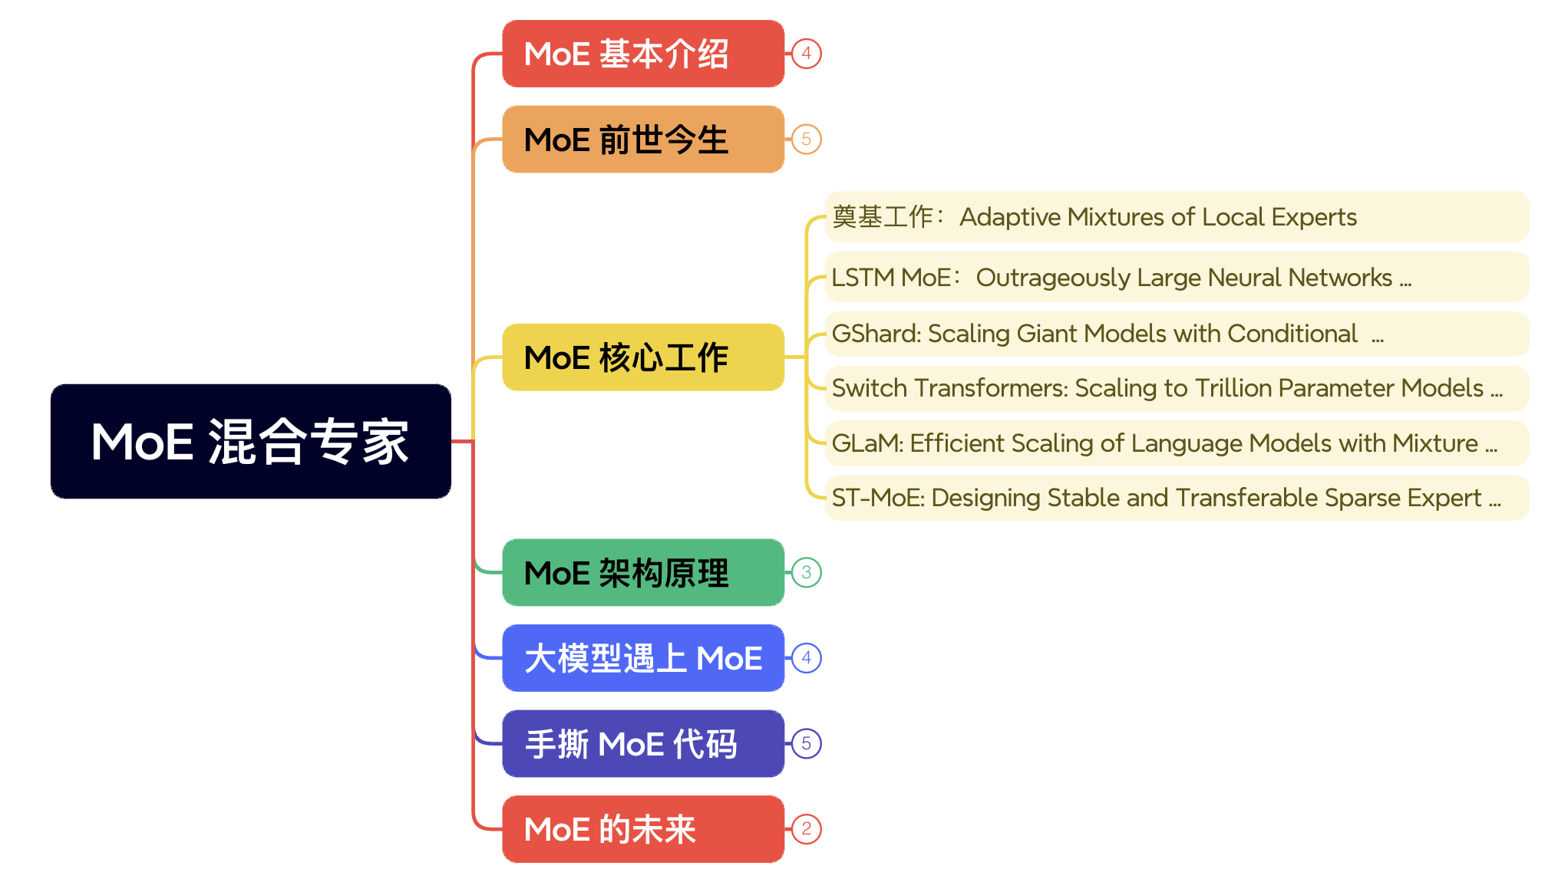
视频目录大纲
什么是 MoE 混合专家模型？
MoE 混合专家模型简史
MoE 混合专家对训练的影响？
让 MoE 训练和推理起飞！
对产业的思考与小结

Slide 4
DeepSeek MOE

Slide 5
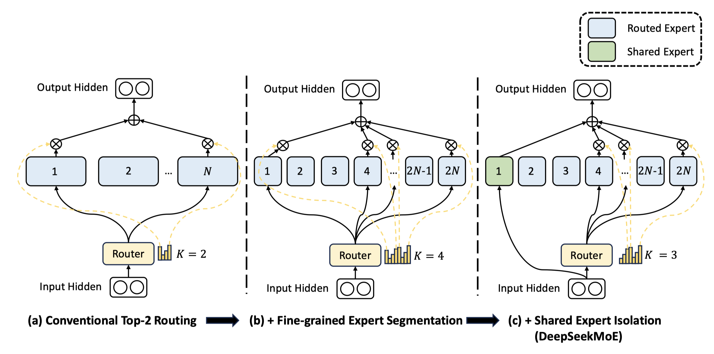
基本介绍
DeepSeekMOE 是一种创新的混合专家（Mixture of Experts, MoE）模型架构，旨在通过细分割专家和共享专家策略，提高专家专业化程度，减少冗余，并在参数扩展时控制计算成本。其核心目标是在保持高性能的同时，显著降低计算资源消耗。

Slide 6
背景与动机
模型规模扩展的挑战：
随着模型参数量的增加，计算成本显著上升，限制了模型的扩展。DeepSeekMOE 通过稀疏专家模型（MoE）解决这一问题，仅激活部分参数，从而在保持高性能的同时降低计算开销。
专家同质化与负载失衡：
传统 MoE 模型存在专家同质化和负载失衡问题，部分专家承担过多计算任务，而其他专家利用率低。DeepSeekMOE 通过动态专业化路由（DSR）和专家共享机制，优化专家利用率。

Slide 7
核心架构
细分割与共享专家策略：
细分割专家：将专家分为多个小组，每个小组专注于特定任务，提高专家专业化程度。
共享专家：引入共享专家，捕捉通用知识，减少冗余参数。
动态专业化路由（DSR）：
DSR 通过门控网络动态选择最相关专家，确保每个输入仅激活少量专家，从而降低计算成本。
DSR 还通过负载均衡机制，避免某些专家过载或闲置，确保专家利用率均衡

Slide 8
训练策略
三阶段训练流程：
专家孵化：通过动态课程学习，初步训练专家网络。
专精强化：通过对抗训练，进一步优化专家专业化能力。
协同优化：通过多任务协同训练，提升整体模型性能。
训练效率优化：
采用 FP8 混合精度训练和 DualPipe 算法，显著减少训练时间和通信开销

Slide 9
DeepSeek MOE
DeepSeekMOE 通过细分割专家、共享专家和动态专业化路由等创新技术，实现了高效的大规模模型训练和推理。其在保持高性能的同时，显著降低了计算成本，为万亿参数时代的大模型发展提供了新的思路。

Slide 11
引用与参考
https://mp.weixin.qq.com/s/6kzCMsJuavkZPG0YCKgeig
https://www.zhihu.com/tardis/zm/art/677638939?source_id=1003
https://huggingface.co/blog/zh/moe
https://mp.weixin.qq.com/s/mOrAYo3qEACjSwcRPG7fWw
https://mp.weixin.qq.com/s/x39hqf8xn1cUlnxEIM0_ww
https://mp.weixin.qq.com/s/ZXjwnO103e-wXJGmmKi-Pw
https://mp.weixin.qq.com/s/8Y281VYaLu5jHoAvQVvVJg
https://blog.csdn.net/weixin_43013480/article/details/139301000
https://developer.nvidia.com/zh-cn/blog/applying-mixture-of-experts-in-llm-architectures/
https://www.zair.top/post/mixture-of-experts/
https://my.oschina.net/IDP/blog/16513157
PPT 开源：https://github.com/chenzomi12/AIInfra
夸克链接：https://pan.quark.cn/s/74fb24be8eff

